Slide 1
«Лесная школа»
Математика
Порядковый счёт в пределах 5.

Slide 4
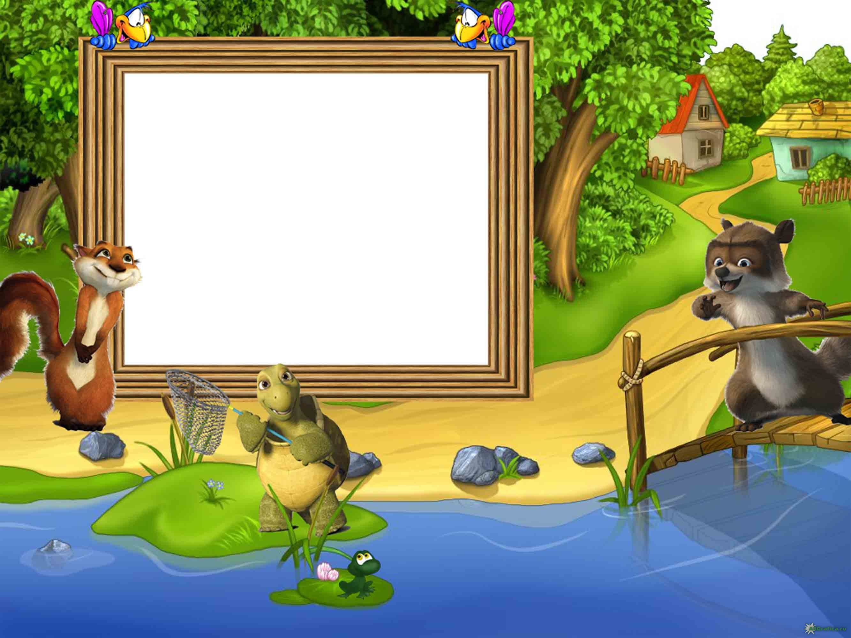
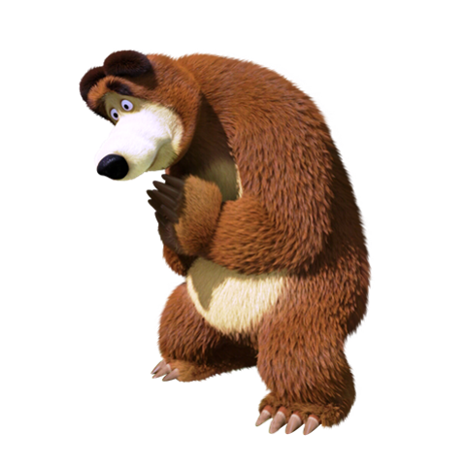
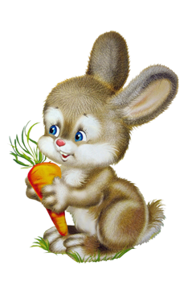
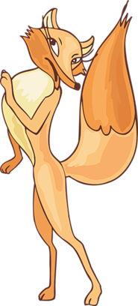
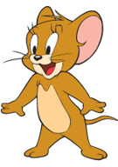
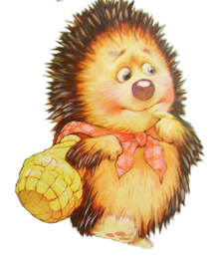
Внимание! Внимание!
Сегодня проводится занятие по математике
для лесных жителей.
Давайте мы все вместе им поможем!

Slide 5
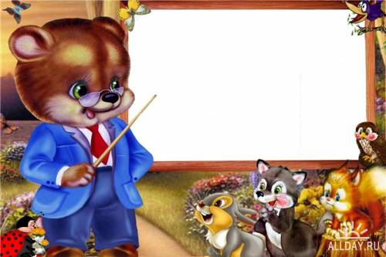
Повторяем цифры.

Slide 6
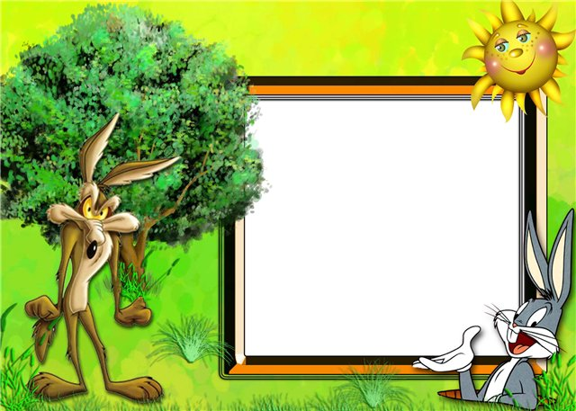
1
Сколько солнышек за тучкой, Сколько стержней в авторучке, Сколько у слона носов, Сколько на руке часов? Сколько ног у мухомора И попыток у сапера, Знает и собой гордится, Цифра-столбик…

Slide 7
2
Сколько ушек на макушке, Сколько ног у пол-лягушки, Сколько у сома усов У планеты полюсов, Сколько в целом половинок, В паре - новеньких ботинок, И передних лап у льва Знает только цифра…

Slide 8
3
Сколько месяцев в зиме, В лете, в осени, в весне, Сколько глаз у светофора, Баз на поле для бейсбола
Граней у спортивной шпаги И полос на нашем флаге, Что нам кто ни говори, Знает правду цифра

Slide 9
4
… Сколько лапок у мангуста, Лепестков в цветке капусты, Пальцев на куриной ножке И на задней лапе кошки, Рук у Тани вместе с Петей И всего сторон на свете Да и океанов в мире, Знает циферка…

Slide 10
5
Сколько пальцев на руке И копеек в пятачке, У морской звезды лучей, Клювов у пяти грачей, Лопастей у листьев клена И углов у бастиона, Про все это рассказать Нам поможет цифра…

Slide 11
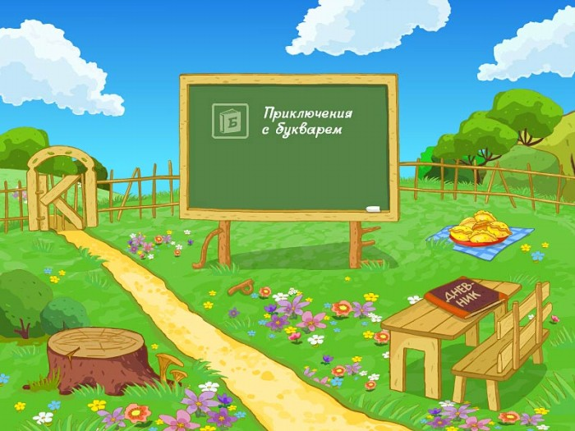
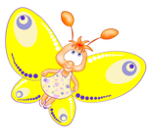
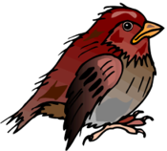
Первыми на поляну прилетели бабочки и птички!
Ответ
5 бабочек
5 птичек
Сколько бабочек и сколько птичек прилетело?

Slide 12
Потом прискакали зайчата
Ответ:
4 зайчика
Сколько зайчат на поляне?

Slide 13
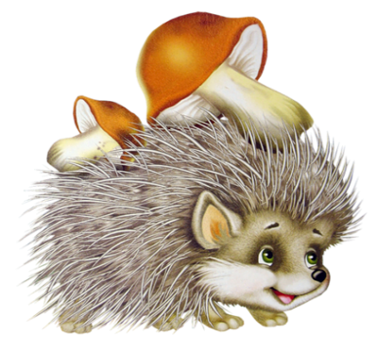
Следом пришли ежата
Ответ:
5 ежат
Сколько ежат на поляне?

Slide 14
За ними прискакали лягушата и мышата
Ответ:
3лягушонка
2 мышонка
Сколько лягушат и мышат на поляне?

Slide 15
И последними пришли лиса и медведь
Ответ:
1медведь
1 лиса
Сколько лисиц и медведей на поляне?

Slide 16
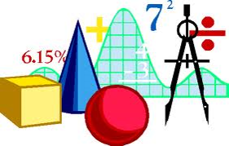
Геометрические фигуры.

Slide 17
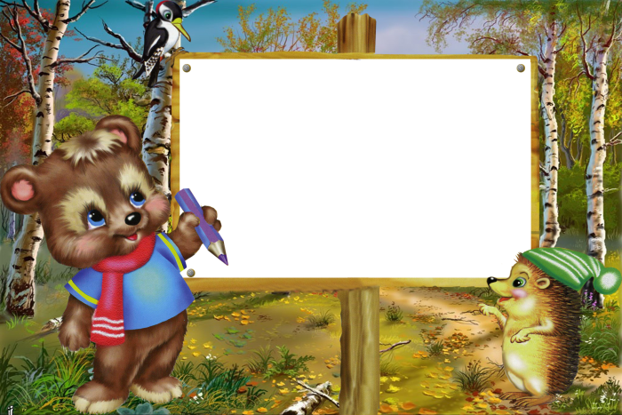
КВАДРАТ
Я фигура – хоть куда, Очень ровная всегда, Все углы во мне равны И четыре стороны. Кубик – мой любимый брат, Потому что я квадрат.

Slide 18
ПРЯМОУГОЛЬНИК
Мой холст – не квадратный,
Он – прямоугольный!
На нем нарисую
Различные формы!

Slide 19
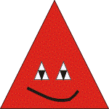
ТРЕУГОЛЬНИК
Я под крышей треугольной
Спрячусь от дождя.
Крыша треугольная,
Спрячь скорей меня!

Slide 20
КРУГ
Круглый мяч и солнца диск
Формы круглой тоже!
По поляне мяч катись,
И круг катиться может!

Slide 21
ОВАЛ
С высоты кружок упал.
Он теперь не круг – овал!
Он овальный, как жучок,
Он похож на кабачок,
На глаза и на картошку,
А еще похож на ложку,
На орех и на яйцо,
На овальное лицо!

Slide 22
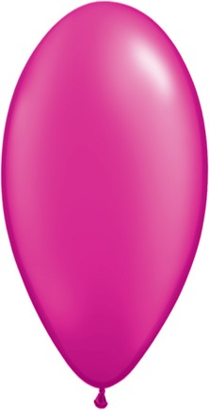
Какие фигуры лежат на дороге?
Овал
Круг
Прямоугольник
Треугольник
Квадрат

Slide 23
Пришли зверушки и взяли фигурки
Какие фигурки взяли зверушки ?

Slide 24
И построили себе домик!
Из каких фигур построен домик?

Slide 25
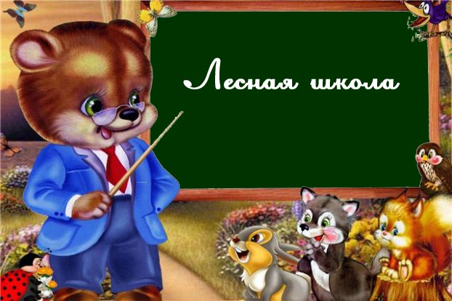
Молодцы ребята !!!

